Slide 1
북한 삶을 이해하는 키워드 10
이우영
(북한대학원 대학교)

Slide 2
1. 초상집
남북한 남성들이 술을 먹으면서 하는 말
친구들하고 놀다가 늦게 귀가하는 ‘세대주’는 부인에게 무어라 말할 까?
북한에 대한 편견
잘 안다
무식하다 혹은 무섭다
전체론의 오류

Slide 3
2. 하나는 전체를 위하여 전체는 하나를 위하여
헌법에 있는 혁명구호
북한은 구호의 나라
물질적 유인과 윤리적 유인
선전선동은 체제유지의 핵심
집단주의는 사회주의의 핵심
소매치기의 처리는 현장에서
탈북자에게도 나타나는 경향성

Slide 4
3. 인민대학습당

Slide 5
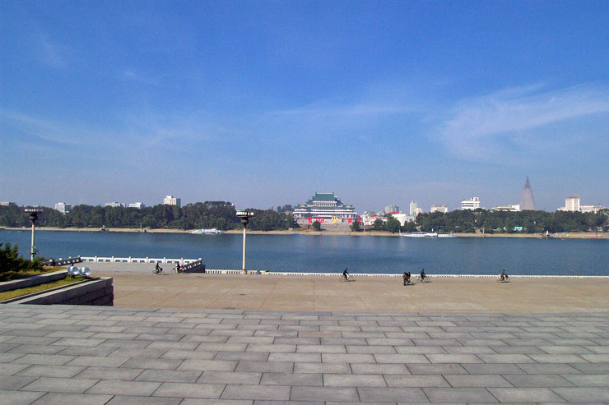
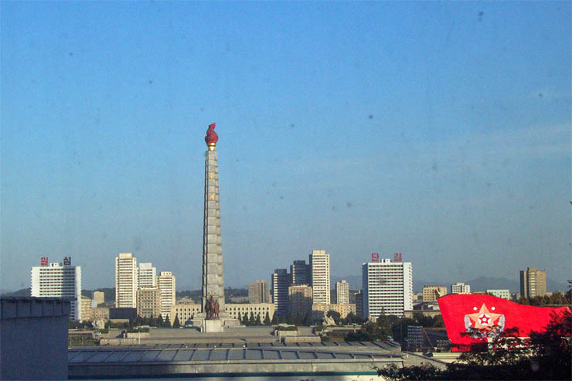
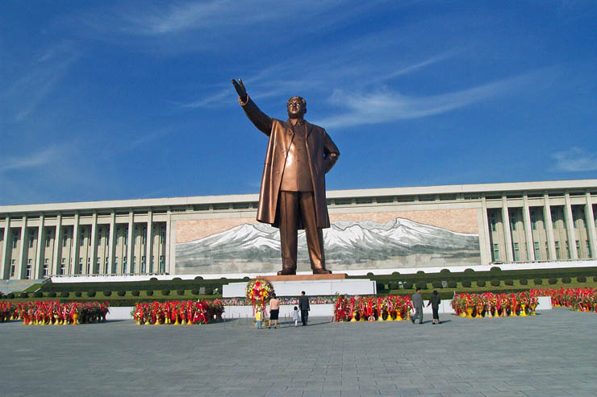

Slide 6
4. 도시처녀시집와요

Slide 7
5. 함경도 제일주의
지역적 차이는 존재
함경도 출신이 지배층 형성
김일성, 김정일의 비판도 무효
정치적 결속력 강화
정치적 집중화와 대비되는 경제사회적 지방분권화
1990년대 ‘고난의 행군’ 시기 피해를 가속화
통일이후는?

Slide 8
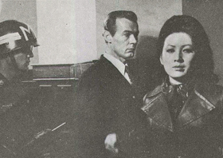
6. 여배우들
오미란(도라지꽃 1997)
홍영희(꽃파는처녀 1972)
김정화(이름없는 영웅들(1979)
김혜경(2005) 왕재산
김련화(사육신2007)
조명애(사육신2007)

Slide 9
7. 새세대
북한의 세대적 성향이 차이가 두드러짐
혁명 1세대
혁명 2세대
혁명 3세대
혁명 4세대
새로운 세대에 대한 정치적 우려가 많음
‘사로청’을 ‘김일성사회주의 청년동맹’으로 개칭
청년을 대상으로 하는 다양한 사업 전개

Slide 10
8. 모기장
사회주의 국가들의 몰락 이후 북한은 외부문화의 유입을 경계하기 위하여 ‘모기장’론을 주장
사회주의 붕괴의 원인을 자본주의 황색문화의 탓으로
‘모기장’을 치는 동시에 내부 문화적 역량 강화에도 노력하고 있음.
예방주사로서 “민족과 운명” 시리즈 제작
그러나 ‘모기장’론의 핵심은 외부문화의 유입 통제에 있는 것이 아니라 개방에 있음.
궁극적으로 모기를 피할 수 는 없음
남한 문화의 유입과 확산

Slide 11
9. 돈주 혹은 사회주의 자본가
북한사회의 변화과정에서 사회적 관계도 변화할 가능성이 있음.
선호직업의 변화(외화가득 분야 선호, 정치이념적 분야에 대한 관심저하)
남한과 연고를 갖고 있는 주민들의 위상 변화
지역적 발전격차 확대가능: 개성지역 등
지배집단 내 대남사업이나 대외사업분야 등 실용주의적 분야 종사자의 위상 가능성
시장에서 자본을 축적한 집단 출현 가능성: 사회주의 자본가, 돈주

Slide 12
10. 通異
정치적 차원에서는 統一
사회적 차원에서는 統合
문화적 차원에서는 共存
統一이 아닌 通異

